Slide 1
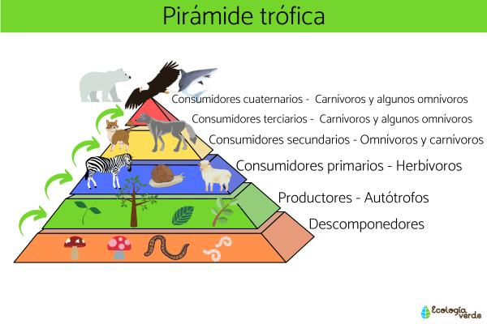
PRODUCTORES
Los productores son aquellos que convierten la energía del Sol en enlaces de carbono orgánico como son los azúcares (moléculas).
Los principales productores son las plantas, las algas y las cianobacterias (algas de color verde azul), a las que se les llama también autótrofas. Esta palabra la podemos explicar así: auto es igual a propio y trofos es igual a alimento. Es decir, que los productores son “los que fabrican su propio alimento”.

